Slide 1
Учитель высшей категории
МОУ КСОШ № 32
Топчиева С.И.

Slide 2
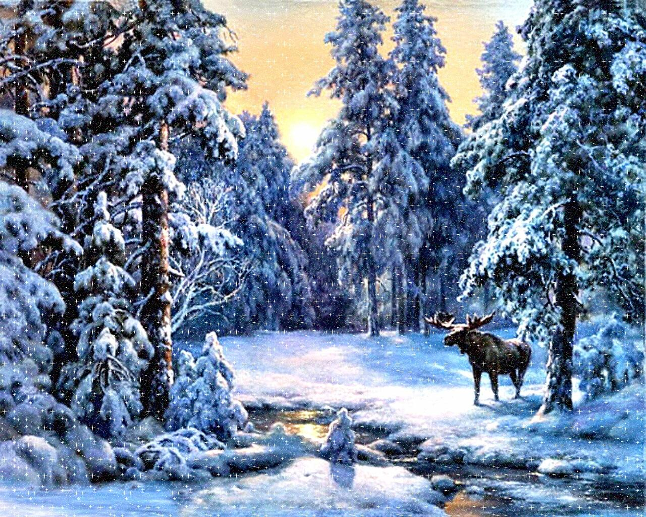
кроссворды

Slide 3
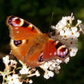
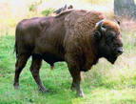
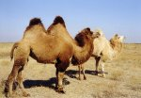
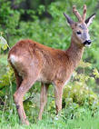
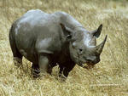
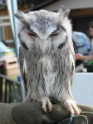
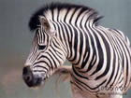
Красная книга
1
у
с
а
ч
1.
2
в
е
р
б
л
ю
д
8.
3
к
о
с
у
л
я
4
н
о
с
о
р
о
г
5
с
о
в
а
6
з
е
б
р
а
2.
7
г
а
д
ю
к
а
8
7.
з
у
б
р
3.
4.
5.
6.

Slide 4
загадки
Хвост крючком,
Нос торчком.
6. Зверь такой на свете есть.
Он немытого не ест.
Всё в реке ополоснёт,
А зовётся он ………….
1
с
в
и
н
ь
я
2.Зимой спит,
Летом ульи ворошит.
2
м
е
д
в
е
д
ь
7.Днём спит, ночью летает,
Прохожих пугает.
3
ж
и
р
а
ф
4
с
т
р
е
к
о
з
а
8. С ветки прыгает на ветку,
Ест бананы и конфетки
И другие сладости
К общей детской радости.
3. Он высокий и пятнистый
С длинной, длинной шеей.
И питается он листьями,
Листьями деревьев.
5
м
ы
ш
ь
6
е
н
о
т
7
ф
и
л
и
н
8
о
б
е
з
ь
я
н
а
9. Водяные мастера
Строят дом без топора.
Дом из хвороста и тины,
И построили плотину.
4. На ромашку у ворот
опустился вертолёт.
Золотистые глаза.
Кто же это? …….
9
б
о
б
р
ы
10
з
а
й
ч
и
ш
к
а
10.Длинные ушки, быстрые лапки
Серый, но не мышка. Кто это? ……
5. Кто над нами
Вверх ногами?

Slide 5
Пословицы
За двумя зайцами погонишься,
Ни одного не поймаешь.
3. Без труда, не вынешь
и рыбку из пруда.
1
д
в
у
м
я
2
р
а
б
о
т
а
е
т
3
т
р
у
д
а
4
г
л
я
д
и
т
4. Сколько волка не корми,
а он всё равно в лес глядит.
2. Пчела мала, да и та работает.

Slide 6
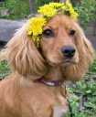
Авторы произведений
4.Панкрат вылечил коня.
Конь остался при мельнице.
1.Так прожили лев и собачка
целый год в одной клетке.
Теплый хлеб
Лев и собачка
5.-Журавушка, дорогой!
Вставь мне львиные клыки!
2. Ягнёнок в жаркий день
Зашёл к ручью напиться.
1
т
о
л
с
т
о
й
Ошибка
Волк и Ягнёнок
2
к
р
ы
л
о
в
3
б
и
а
н
к
и
4
п
а
у
с
т
о
в
с
к
и
5
м
и
х
а
л
к
о
в
6
и
з
м
а
й
л
о
в
3. Скучно Егорке целый день в избе.
Глянет в окошко, бело кругом.
6.В лесу соловушко зарёй вечерней пел,
А филин на сосне нахмуряся сидел.
По следам
Филин и чиж

